Slide 1
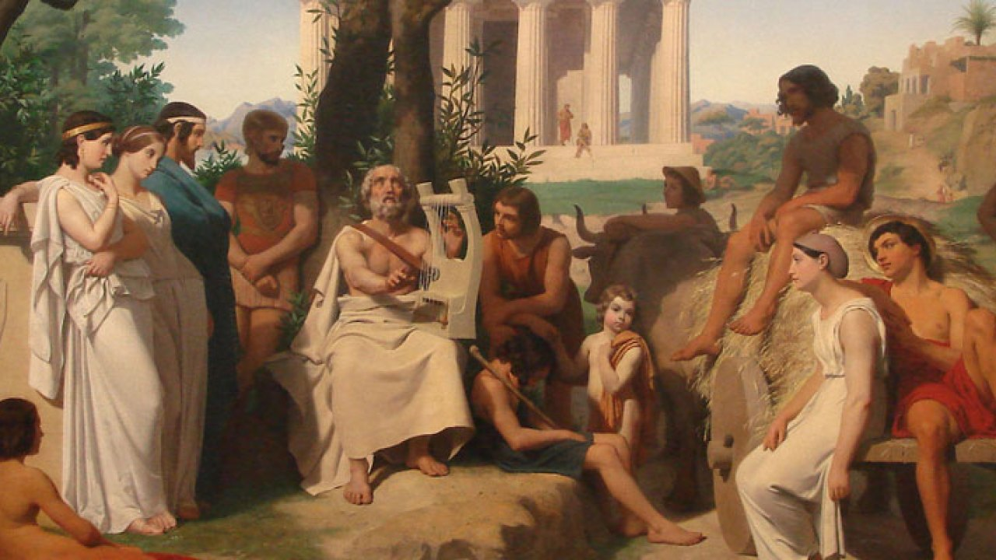
Αρχαία Ελληνική Λογοτεχνία και Ποίηση
Μια πρωτότυπη παρουσίαση που ετοιμάστηκε για το
VIP Project του ΚΕΝΤΡΟΥ ΕΛΛΗΝΙΚΟΥ ΠΟΛΙΤΙΣΜΟΥ EU 17

Slide 2
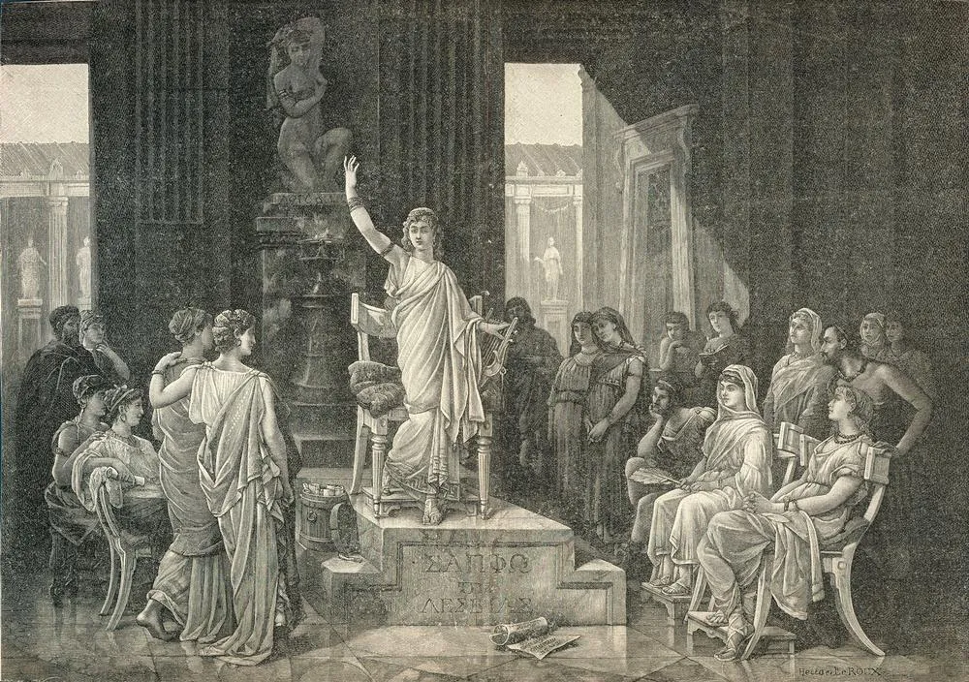
Αρχαία ελληνική λογοτεχνία
Γνωρίζατε ότι η αρχαία ελληνική λογοτεχνία επηρέασε περισσότερο τη σύγχρονη λογοτεχνία;
Οι αρχαίοι Έλληνες ήταν οι πρώτοι που χρησιμοποίησαν φωνήεντα στη γλώσσα τους.
Η ελληνική λογοτεχνία είναι γνωστή ως η γενέτειρα της δυτικής πνευματικής ζωής.
Η αρχαία ελληνική λογοτεχνία και οι άνθρωποι που συνέβαλαν στη λογοτεχνία επηρέασαν τη σύγχρονη κοινωνία και τον κόσμο.

Slide 3
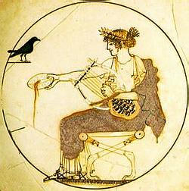
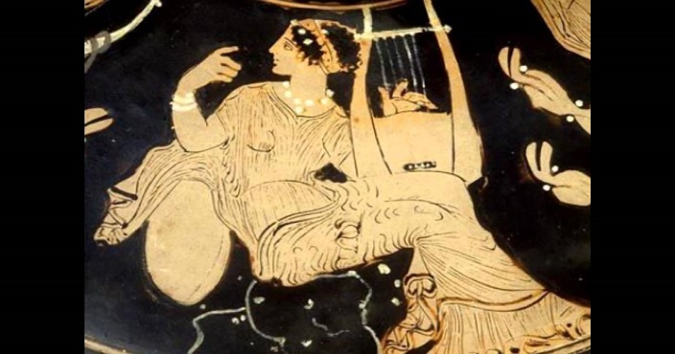
.
Η Μουσική και η Ποίηση στην Ελλάδα
Τέχνη και μουσική στην Ελλάδα, έχουν μεγάλη ιστορία που χρονολογείται από την Αρχαιότητα
Η τέχνη και η μουσική στην Ελλάδα έχουν μακρά ιστορία που χρονολογείται από την αρχαιότητα.
Οι τραγουδιστές (αοιδοί) στον 8 ^{ο} αιώνα Π.Χ.: πόλεμος, ήρωες, λύρα-κιθάρα.
Ο Όμηρος λέει ότι η προσευχή στις Μούσες ξεκίνησε στη Θράκη. Από εκεί διέδωσαν τη μουσική παντού, μέχρι Ινδία
Notes:
Η σύγχρονη μουσική αποτελεί σημαντική πτυχή του Ελληνικού Πολιτισμού στον σημερινό κόσμο. Τέχνη και μουσική
στην Ελλάδα έχουν μακρά ιστορία που χρονολογείται από την αρχαιότητα, όταν η μουσική ήταν άρρηκτα συνδεδεμένη και
έπαιζε σημαντικό ρόλο στην καθημερινή ζωή των αρχαίων Ελλήνων. Η μουσική είχε αποκτήσει περισσότερα
εκκλησιαστικός χαρακτήρας στη Βυζαντινή Αυτοκρατορία.
ΟΙ ΛΕΞΕΙΣ ΜΟΥΣΙΚΗ, ΜΕΛΩΔΙΑ, ΤΟΝΟΣ, ΡΥΘΜΟΣ κ.α. είναι ελληνικές.
Ο ΠΥΘΑΓΟΡΑΣ, ΠΑΤΕΡΑΣ ΤΗΣ ΘΕΩΡΙΑΣ ΤΗΣ ΜΟΥΣΙΚΗΣ, ΉΤΑΝ ΕΛΛΗΝΑΣ.
. Πρώτοι ποιητές ήταν η Σαπφώ και ο Αλκαίος από τη Λέσβο και ο Πίνδαρος από την Βοιωτία . Ακολούθησαν ο Αρχίλοχος από την Πάρο , ο Σιμωνίδης ο Κείος , ο Μίμνερμος από την Κολοφώνα ο Αλκμάν από τη Σπάρτη , ο Βακχυλίδης και ο Στησίχορος ο Ιμεραίος .
ΟΛΥΠΙΑΚΟΙ ΑΓΩΝΕΣ, Μάθημα στο ΣΧΟΛΕΙΟ , ΠΛΑΤΩΝ= άμουσος άνθρωπος…
Πίστευε βαθιά και σταθερά πως η μουσική είναι μια θεϊκή τέχνη, έχει υψηλούς σκοπούς και είναι, επομένως, πολύ κατάλληλο και αποτελεσματικό μέσο παιδείας.
Ως μουσικός ανήκε στη σχολή των Πυθαγορείων. Αναγνώριζε την πυθαγορική αρμονία όπως αυτή σχηματίζεται με συμφωνίες και θαύμαζε τον πυθαγόρειο καθορισμό των διαστημάτων, με αριθμητικούς λόγους. Είναι γνωστό πως ο Πυθαγόρας, ο μεγάλος φιλόσοφος, μαθηματικός και θεωρητικός της μουσικής, υπήρξε ο πρώτος που πρόβαλε και υποστήριξε την επιστημονική βάση της μουσικής και την ερμηνεία του κόσμου σε αριθμούς. Θεωρείται ο πατέρας της μουσικής, ο οποίος έθεσε τα θεμέλια της μαθηματικής , αλλά και της φιλοσοφικής ερμηνείας της μουσικής ώστε να αποτελεί διδακτική ύλη για τους νέους.
Η σημασία που αποδίδει ο Πλάτωνας στην αγωγή με τη μουσική, σχετίζεται με την ικανότητα που έχει αυτή η τέχνη, να διεισδύει στα τρίσβαθα της ψυχής και να την κάνει δεκτική στην ευπρέπεια και την ομορφιά. Κατά την έννοια αυτή, η παιδαγωγική σημασία της μουσικής στην εκπαίδευση των φυλακών της Πολιτείας είναι ευδιάκριτη στους στίχους 401b -403c. Ο Πλάτων, κρίνει, πως από τα 7 τους χρόνια τα παιδιά πρέπει να δέχονται ειδική εκπαίδευση, ξεκινώντας από την ποίηση και τη μουσική, τις οποίες διδάσκονται πριν από το χορό και τη γυμναστική, καθώς η ψυχή είναι ανώτερη του σώματος. https://www.recital.gr/2016/03/09/i-mousiki-stin-politeia-tou-platona/

Slide 4
Μουσική και Ποίηση στην Ελλάδα
Η λυρική ποίηση τον 7 ^{ο} και 6 ^{ο} αιώνα. Προσωπικά συναισθήματα. Αλκαίος, Πίνδαρος, Ανακρέων.
Δράμα και κωμωδία στον 5 ^{ο} αιώνα συνδέθηκαν με την ποίηση, το χορό και τη μουσική (αυλός)
Η μουσική ήταν ένα πολύ σημαντικό κομμάτι της καθημερινής ζωής των Αρχαίων Ελλήνων

Slide 5
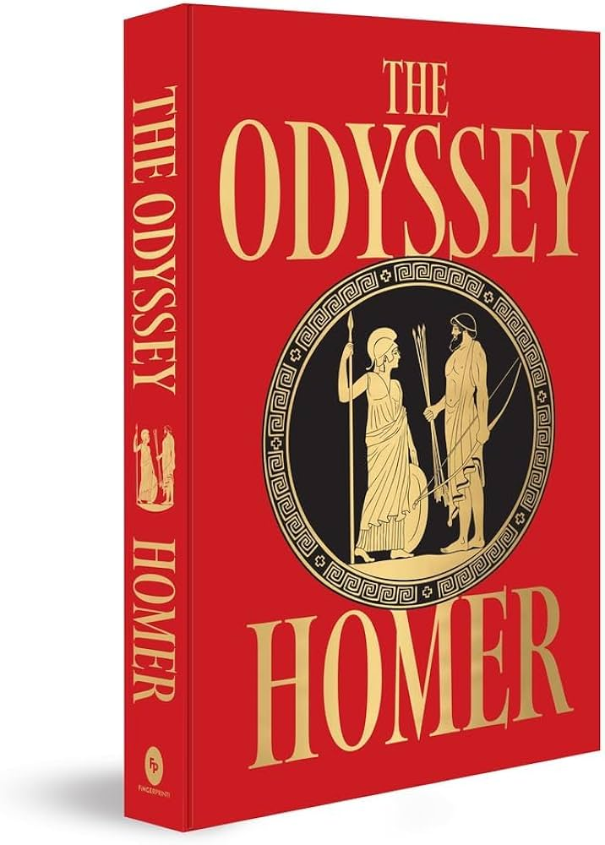
ΙΛΙΑΔΑ ΚΑΙ ΟΔΥΣΣΕΙΑ
Ο Όμηρος ήταν αρχαίος Έλληνας ποιητής που έγραψε την Ιλιάδα και την Οδύσσεια, δύο επικά ποιήματα που αποτελούν θεμελιώδη έργα της αρχαίας ελληνικής λογοτεχνίας.

Slide 6
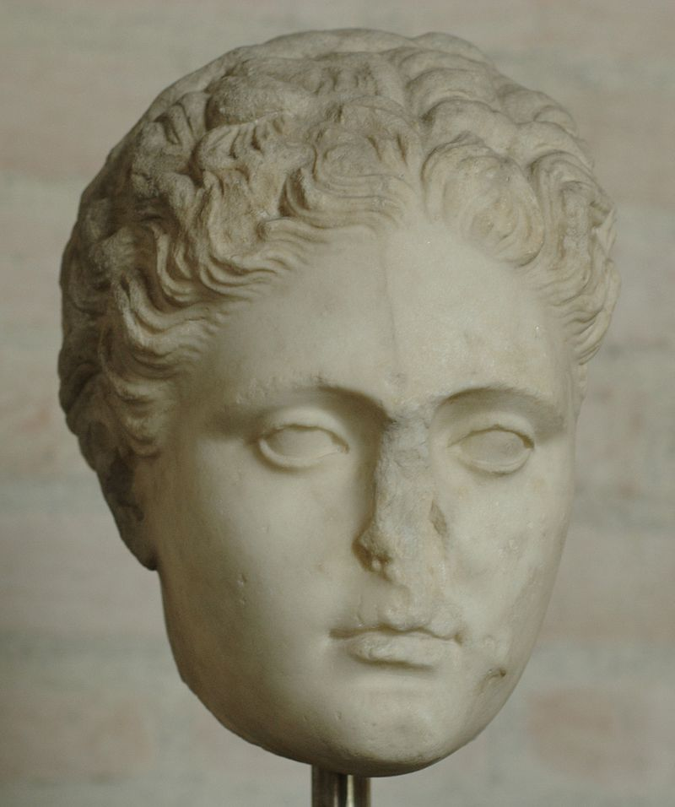
Σαπφώ
Η Σαπφώ ήταν αρχαία Ελληνίδα ποιήτρια από την Ερεσσό στο νησί της Λέσβου.
Η Σαπφώ είναι γνωστή για την λυρική της ποίηση, γραμμένη για να τραγουδιέται με συνοδεία μουσικής.
Στην αρχαιότητα, η Σαπφώ θεωρούνταν ευρέως ως μία από τις σπουδαιότερες λυρικές ποιήτριες και της είχαν δοθεί ονόματα όπως «Δέκατη Μούσα» και «Ποιήτρια».

